Slide 1
목재 – 플라스틱 복합체

Slide 2
서론
수퍼 우드 (super wood)
- 목재와는 다른 성능이나 형태를 지님으로써 목재의 단점을 개선한 새로운 목질계 재료
- 목재 모습은 그대로 유지한 상태에서 물리적, 화학적 성질은 변환
- 목재를 완전히 연소해 플라스틱, 탄소섬유, 접착제등으로 형체를 완전히 변환
목재-플라스틱복합체 (WPC: wood plastic composite)
- 천연 고분자 구조체인 목재와 합성고분자를 복합시킨 재료
- 목재 외에 다른 재생가능자원 이용
- 목재에 플라스틱의 성질을 부여하여 목재의 단점을 개량하는 동시에 장점을 살리면서 기능을 높인 재료
- 좁은 의미에서, 비닐계의 monomer, oligomer, prepolymer를 주체로 한 수지액을 목재에 함침, 주입한 후 목재 내에서 중합, 경화시켜 일체화 한 것.
- 넓은 의미에서, 비닐수지 외에 페놀수지, 에폭시수지 등을 주입한 수지처리목재

Slide 3

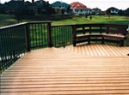
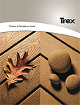
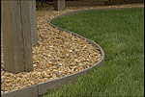
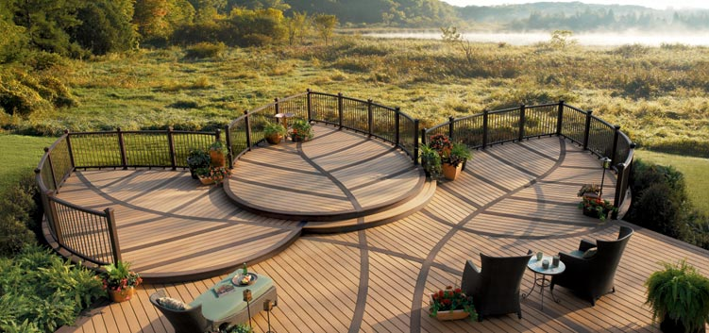
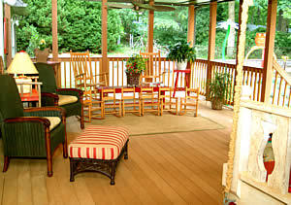

Slide 4
역사적 배경
목질-플라스틱 복합재의 개발은 미국 임산물연구소(FPL: Forest Products Laboratory)를 중심으로 1980년대 후반부터 지금까지 이 분야에 관한 연구를 계속 진행
기존 플라스틱 산업에서 이용되고 있는 가공 기술을 그대로 접목하면서 강화충전제(reinforcing filler)의 대체가능성을 규명하기 위해 많은 노력
강화충전제로 목섬유나 목분을 사용하여 기존의 플라스틱에 첨가되는 첨가제인 탄산칼슘(CaCO3), 활석(talc), 백토(clay) 등의 대체가능성
목질원료가 합성수지의 강화충전제로 사용됨으로써 환경적인 측면에서 볼 때도 상당한 가능성
강화충전제로 목질원료를 사용함으로써 최종제품의 밀도를 낮출 수 있고 가공기계의 마모성을 감소
가격이 저렴
산업폐기물과 폐잔재 등을 재활용하여 복합재를 개발하게 된다면 다양한 용도의 복합재를 제조 가능

Slide 5
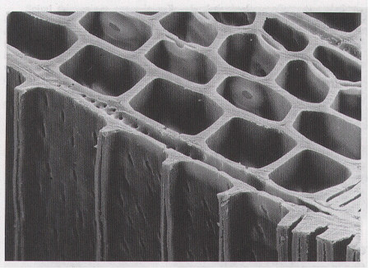
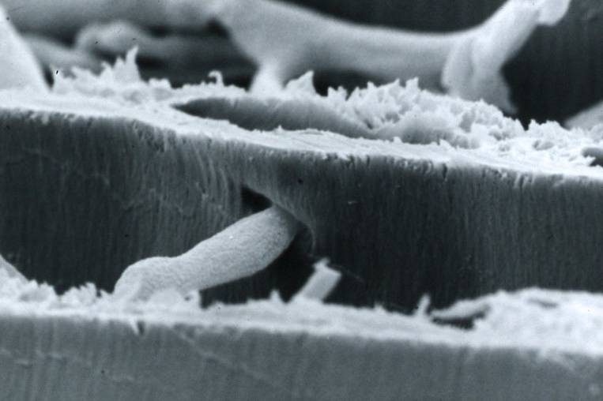
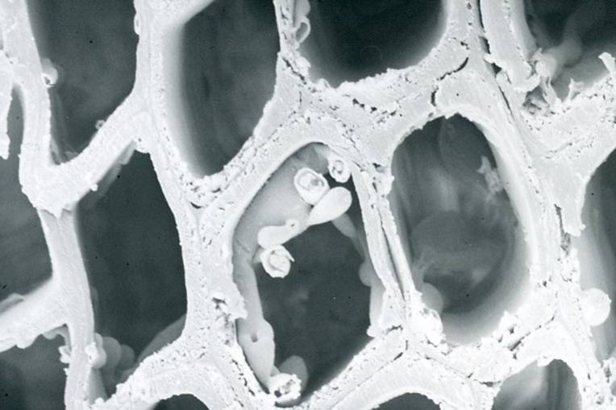
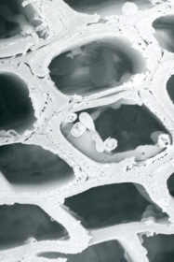
목재의 형태학적 구조
주사전자 현미경(Scanning Electron Microscope SEM) 촬영 사진 ( X 150배)

Slide 6
WPC - 1
소개
- 천연 고분자인 목재 또는 기타 천연물과 합성고분자를 복합시킨 재료
- 목재 원료: 폐잔재 이용 (제재소, 판상재료, 2차 가공업체)
- 고분자 원료: 폴리에틸렌 (봉투, 음료수 용기), 폴리프로필렌 (플라스틱컵, 저장용기), 염화비닐 (관, 덮개 등)
- 목재:고분자 = 50~60:40~50%
- 목재 원료가 저렴하기 때문에 목재원료를 많이 함유한 제품 개발
- 첨가제: 결합제, 왁스, 윤활제, 자외선 안정제, 안료, 염료, 산화방지제

Slide 7
WPC - I
제조공정
- 무게가 측정된 목재와 플라스틱 원료를 성형기계에 주입
- 높은 압력하에서 플라스틱을 융점이상으로 가열하여 융용
- 첨가물 첨가
- 곡면을 지니는 주물을 통해 사출 또는 주입 성형
- 플라스틱 경화 촉진을 위해 급격히 냉각
- 포장 (embossing, 인쇄무늬, 질감 향상)

Slide 8
WPC - I
제조기 종류
- Extrusion: 몰딩, 목공제품, 갑판에 사용
- Injection: 플라스틱 성형재료를 실린더 안에서 가열하여 연하게 한 뒤 이것을 차가운 금형에 재빨리 밀어넣어 성형하는 방법. 곡면가구, 건축, 자동차용 부품과 같은 만곡형 제품 생산에 이용, 이 경우 목섬유는 매우 정쇄된 것을 사용
특징
- 목재원료는 제품의 강도보강용 또는 밀도 저하를 목적으로 사용
- 제품의 성질과 내구성은 목재원료와 플라스틱의 종류, 목섬유의 특징, 기타 공정 변수에 따라 차이

Slide 9
WPC - I
장점
- 치수안정성의 향상
- 흡습, 흡수성 감소
- 방부, 방충성능의 부여
- 경도, 내마모등 기계적 강도의 증가
- 화학적 성질과 더불어 깊이있는 색조, 촉감, 광택 등 미관 향상
- 할렬, 뒤틀림 감소
- 표면 변형, 정전기 방지

Slide 10
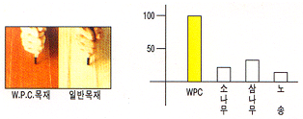
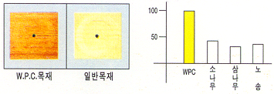
- 마모에 강하다.
- 균일한 강도 유지

Slide 11

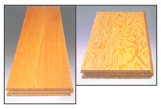
- 항상 청결함을 유지하고 쉽게 더러워지지 않는다.
- 깊이 있는 아름다움

Slide 12
WPC - I
단점
- 지속적인 휨하중, 특히 외부 환경조건이 혹한 경우 CREEP가 발생.
- 장기간에 걸친 외부 환경에 대한 내구성 검증 필요
- 극성을 지닌 목질원료와 비극성을 지닌 열가소성 고분자간의 비상용화성(incompatibility), 수분에 대한 비저항성 및 내부후성의 열등성
- 강화충전제의 형상이 섬유상인지 또는 분말상인지에 따라 그 물성의 차이를 보이기 때문에 단순히 가격 저하를 위한 첨가제 역할 뿐만 아니라 복합재의 물성을 향상시킬 수 있는 새로운 형태의 강화충전제를 개발할 필요성이 있음

Slide 13
WPC - II
소개
- 다공질의 목재 내의 공극이나 일부 세포벽에 수지액을 주입하는 것
- 비닐계의 monomer, oligomer, prepolymer 수지액을 목재에 함침 또는 주입한 후 중합 경화시킨 것.
- 페놀수지, 에폭시수지 등을 주입한 수지처리목재도 포함
- 수지의 양은 30~80%
- 고급화 등의 경향에 따라 수요 증가
공정
- 목재를 진공상태로 감압하여 목재 중에 공기를 제거
- 가압에 의해 수지액을 도입
- 방사선 조사법 또는 촉매가열법에 의해 중합 또는 경화시키며 촉매가열법이 일반적

Slide 14
WPC - II
특징
- 물성 향상 (경도, 압축강도, 할렬, 틀어짐, 치수안정성)
- 미생물 및 벌레에 대한 저항성 보유
- 미관 향상 (색조 및 광택)

Slide 15
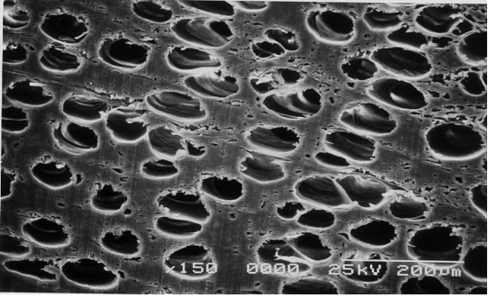
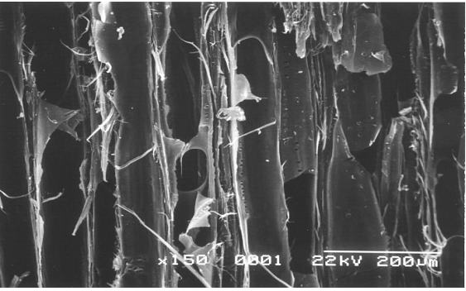
무처리재

Slide 16
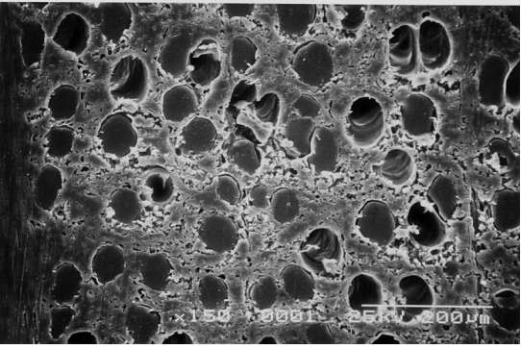
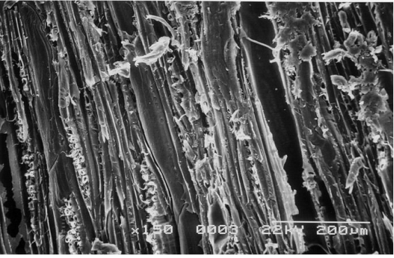
WPC 처리재

Slide 17
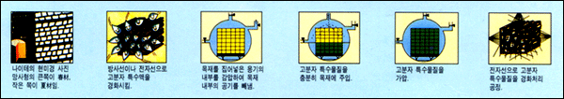
공정과정

Slide 18
WPC의 공법
주입 물질에 따른 분류
- Phenol계
- 비닐계
- 아크릴계
- 에스텔계
- 우레탄계
경화 방법에 따른 분류
- 방사선법
- 촉매 가열법

Slide 19
WPC 처리를 통한 목재의 물성 비교
기존 무처리 제품과 일본 WPC제품, 이건 WPC 마루처리 제품의 물성 비교를 통해 목재 함수율, 밀도, 치수 안정성 등을 비교
- 1. Untreated: 기존 무처리 제품
- 2. Colored: 기존 무처리 제품에 표면 착색
- 3. Japanese: 일본 WPC 처리 제품
- 4. WPC: 이건 WPC 마루 제품

Slide 20
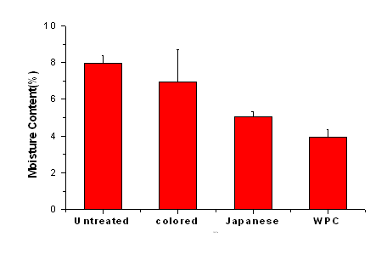
함수율 (Moisture Content :%)

Slide 21
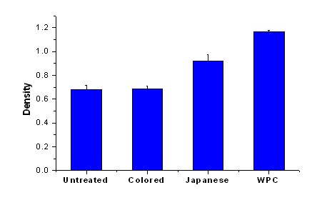
밀도 (Density : g/㎤ )

Slide 22
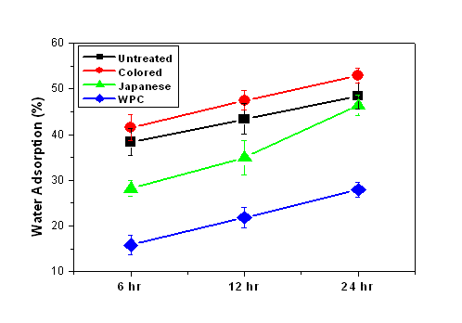
흡수율 (Water Absorption : %)

Slide 23
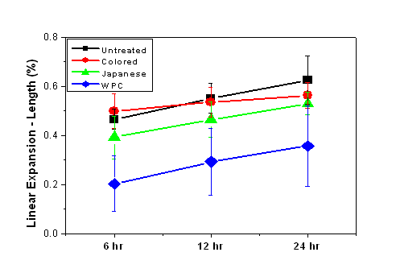
흡수 팽창율 (Swelling : %)

Slide 24
WPC의 이용
건축 재료
- 마루판 : 일반 주택용 마루, 창틀, 문, 계단, 난간 등
공업 재료
- 금속을 사용하기 곤란한 부재
- 내후, 내약품이 요구되는 부재
- 내마모성이 요구되는 부재 ( 방적용 Shuttle, 형틀재 등 )
가구 공예 재료
- 가구, 계산대, 천판, 가구류의 손잡이, 문손잡이 등
- 착색한 WPC를 이용하여 종이칼, 만년필 몸체, 라이터 등에도 이용
스포츠 용품
- 양궁, 총 개머리판, 골프 클럽 헤드, 당구용 쿠, 굴림판, 하키스틱 등
- 기타 : 악기용재, 음향기기의 캐비넷, 장신구용

Slide 25
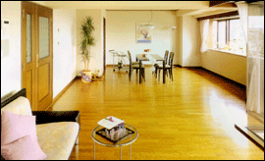
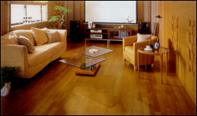
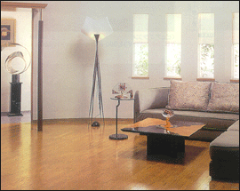
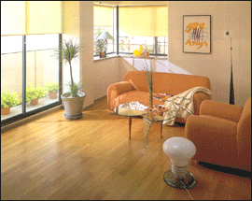
WPC를 이용한 제품

Slide 26

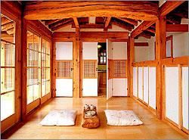
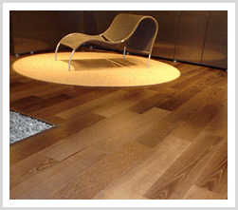


Slide 27
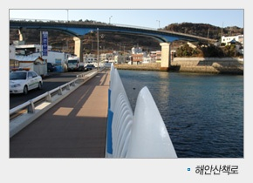
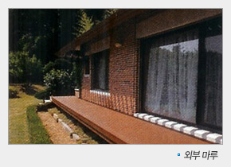
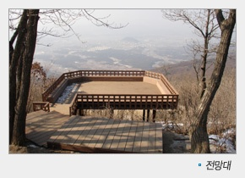

Slide 28
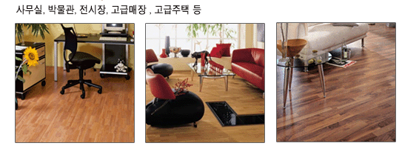
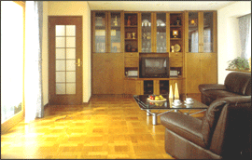

Slide 29
결 론
목재자원은 석유, 철, 시멘트 등의 다른 비생물계 자원과는 달리 나무를 심고 베는 시기를 조절하면 매년 연속적으 로 일정량의 목재를 얻을 수 있는 고도의 재생산성(再生産性)을 보유하고 있다는 점에서 자원으로서의 중요성을 확보
목재 자원의 부족으로 목재를 효율적으로 활용하고자 하는 시도가 다양하게 이루어지고 있음.
WPC의 이용과 기술개발은 저급 목재의 강도를 획기적으로 증가 시키며 흡습량이 감소되고 수축율이 개선되는 재료
현재는 경제성 문제가 있으나 차후의 기술개선에 의한 처리단가 낮추어 진다면 목재와 플라스틱의 장점을 동시에 얻을 수 있는 재료로서 각광을 받을 수 있을 것이다.

